Slide 1
শুভ সকাল

Slide 2
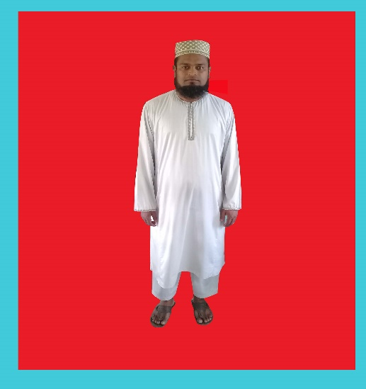
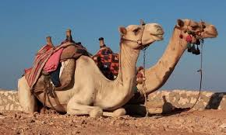
মাওলানা মোঃ আব্দুর রব
( এম.এম,এম.এ,বি.এ, বি.এড,এম.এড )
প্রভাষক (আরবী)
বুরাইয়া কামিল মাদরাসা
ছাতক,সুনামগঞ্জ।
মোবাইলঃ ০১৭১৫-২৭৮৫৫৬ Email:abdurrob1985@gmail.com
শিক্ষক পরিচিতি
পাঠ পরিচিতি
বিষয়ঃ আকাইদ ও ফিকহ
শ্রেণিঃ দাখিল দশম
দ্বিতীয় ভাগঃ আল-ফিকহ
অধ্যায়ঃ ২য়, কুরবানি
পাঠঃ ৪র্থ পরিচ্ছেদ
সময়ঃ ৪০ মিনিট

Slide 3
আজকের পাঠে আমাদের আলোচনা

Slide 4
শিখন ফল ...............
এই পাঠ শেষে শিক্ষার্থীরা..................
কুরবানীর বিধান বলতে পারবে ।
কুরবানী কাদের উপর ওয়াজিব বলতে পারবে।
কুরবানি কোন পশু দ্বারা করা যায়।
কোন কোন দিন কুরবানি করা যায় তা বলতে পারবে।

Slide 5
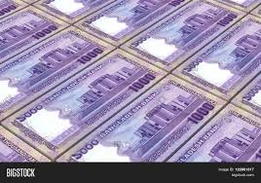
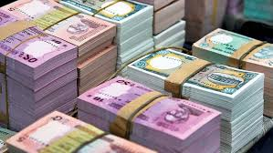
প্রত্যেক স্বাধীন মুসলমান মুকিমের উপর ওয়াজিব যিনি কুরবানি ঈদের দিন নিসাব পরিমান সম্পদের মালিক থাকবে।

Slide 6
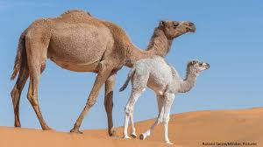
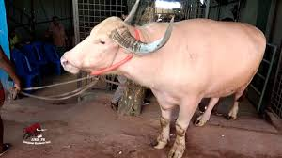
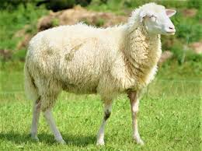
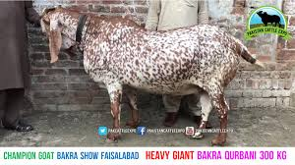
যে সকল পশু দ্বারা কুরবানি জায়েজ ।

Slide 7
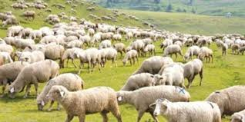
যাদের উপর কুরবানি ওয়াজিব তাদের প্রত্যেকে একটি ছাগল/ভেড়া/দুম্বা কুরবানি করবে।

Slide 8
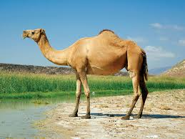
গরু / মহিষ / উঠ সাত জনের পক্ষ থেকে আদায় হয় ।

Slide 9
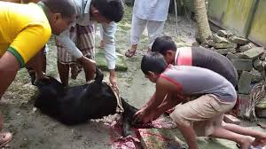
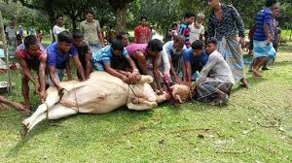
ছবি গুলিতে কি দেখাচ্ছে 

Slide 10
একক কাজ
কাদের উপর কুরবানি ওয়াজিব লিখ?

Slide 11
মেধা যাচাই
কুরবানি করা জায়েজ.........
হরিণ
উঠ
গরু
নিচের কোনটি সটিক...
(ক) ¡. (খ) ¡¡. (গ) ¡¡¡ (ঘ) ¡¡. ¡¡¡

Slide 12
দলীয় কাজ
কোন ধরনের ত্রুটিযুক্ত পশু কোরবানি যায়েজ নয় লিখ?

Slide 13
বাড়ির কাজ
কোরবানি কাদের উপর কখন ওয়াজিব বিস্তারিত লিখ?

Slide 14
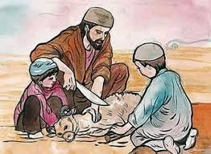
ধন্যবাদ সবাইকে

